Slide 1

O sistema da loja,
de ponta a ponta.
Da vitrine que o cliente vê ao controle que só a equipe enxerga.
Estoque, vendas, assistência técnica e caixa em um lugar só.
CARPINA · GOIANA — PERNAMBUCO
Apresentação · 15 de agosto de 2026
Notes:
Abrir dizendo: o sistema tem dois lados — o que o cliente vê e o que só a equipe vê. Os dois se alimentam do mesmo cadastro.

Slide 2
COMO FUNCIONA
Dois lados, um cadastro só.
Você dá entrada no aparelho uma vez. Ele aparece na loja para o cliente e no controle para a equipe — sem digitar nada duas vezes.
O CLIENTE VÊ
A EQUIPE VÊ
A loja
O sistema
Foto do aparelho, que troca ao escolher a cor
Custo, preço de venda, margem e lucro por peça
Memória, condição e saúde da bateria
IMEI, bateria e avarias de cada aparelho
Avarias declaradas abertamente
Funil de vendas com cada negócio em aberto
Preço e parcela em até 18x
Ordens de serviço da assistência técnica
Botão que abre o WhatsApp com a mensagem pronta
Caixa: recebido, a receber
Não vê: quanto você pagou, sua margem, nem o lucro.
Protegido por login, com acesso separado por pessoa.
Gêmeos do iPhone
2
Notes:
Ponto forte de venda: o custo e o lucro não existem dentro do arquivo do cliente. Não é só esconder na tela — quem abrir o código-fonte não acha.

Slide 3

PARTE DO CLIENTE
A loja aberta 24 horas.
O cliente entra pelo link, vê o estoque real e chama no WhatsApp já sabendo o que quer.
1
Identidade da loja
Logo, cores e a frase da casa: "Pra tudo tem solução".
2
Vídeo de fundo
Abre com movimento, como as grandes lojas de tecnologia.
3
Funciona no celular
A maioria dos clientes vai abrir pelo telefone.
4
WhatsApp sempre à mão
Botão fixo na tela, em qualquer página.
Gêmeos do iPhone
3

Slide 4
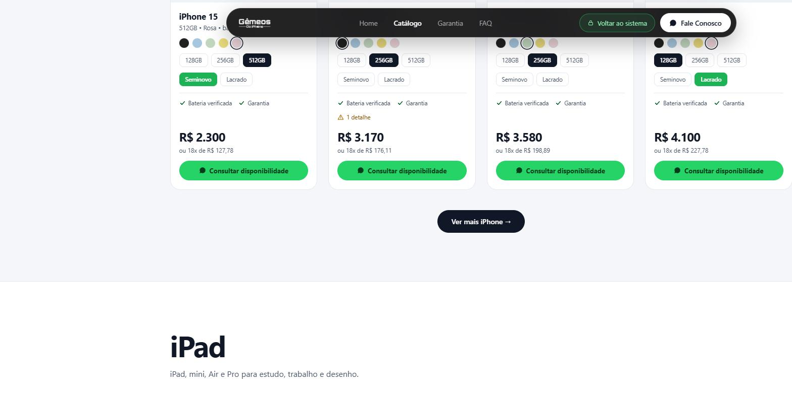
PARTE DO CLIENTE
Catálogo que responde sozinho.
Seis categorias — iPhone, iPad, Apple Watch, MacBook, acessórios e motos elétricas — com busca por modelo, cor ou memória.
1
Escolhe a cor, a foto muda
Cores reais de cada geração, com a foto oficial do aparelho.
2
Bateria e avarias à mostra
O que os outros escondem, aqui está escrito no anúncio.
3
Preço e parcela na hora
Valor à vista e em 18x, sem o cliente precisar perguntar.
4
Mensagem pronta
Chega com modelo, cor, memória, bateria e preço.
Gêmeos do iPhone
4

Slide 5
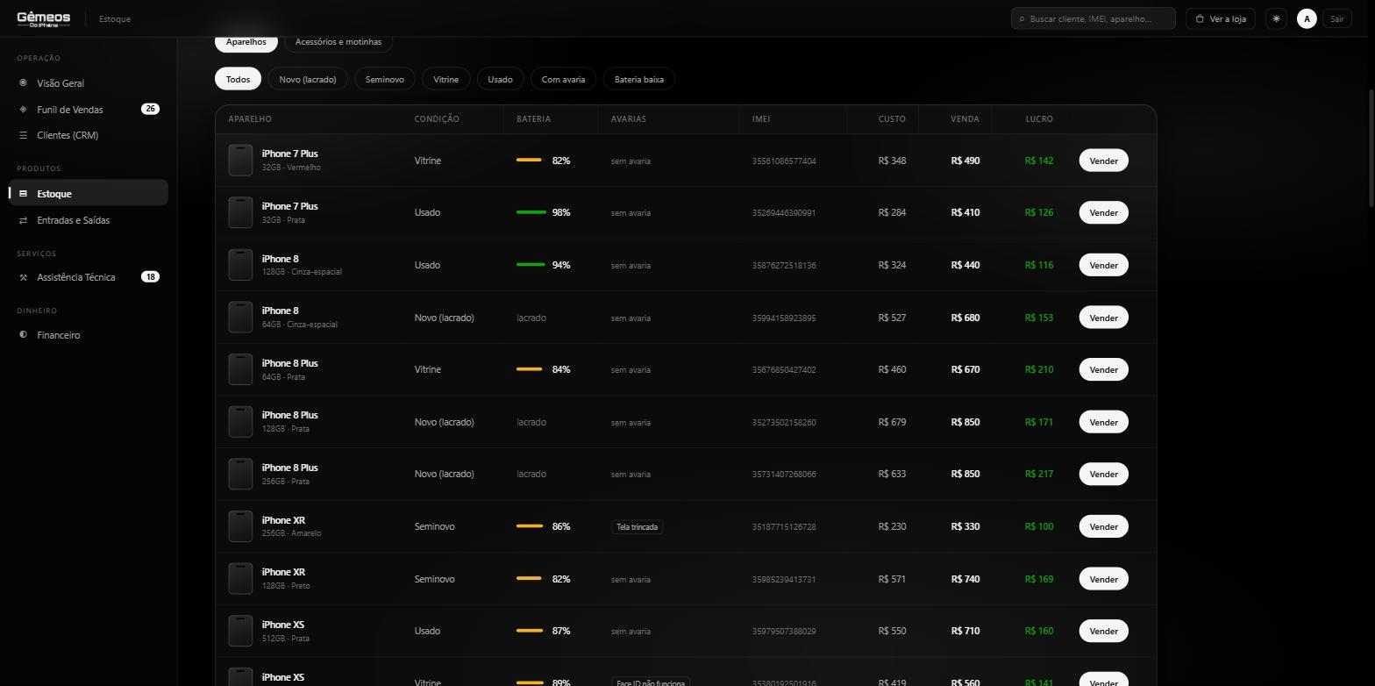
PARTE DA EQUIPE
Cada aparelho é uma peça única.
Bateria e avaria são daquele aparelho, não do modelo. Por isso o controle é peça por peça, com IMEI — nunca por quantidade.
1
Lucro por aparelho
Custo, venda e lucro lado a lado, na mesma linha.
2
Preço sugerido
Calculado pela condição, bateria e avarias — mostrando a conta.
3
Filtros que importam
Com avaria, bateria baixa, lacrado, seminovo, vitrine.
4
Cadastro em segundos
Escolhido o modelo, só oferece memórias e cores que existem.
Gêmeos do iPhone
5
Notes:
Explicar por que peça única: um iPhone 13 com 87% de bateria e outro com 100% não valem o mesmo. Contar por quantidade esconde isso.

Slide 6
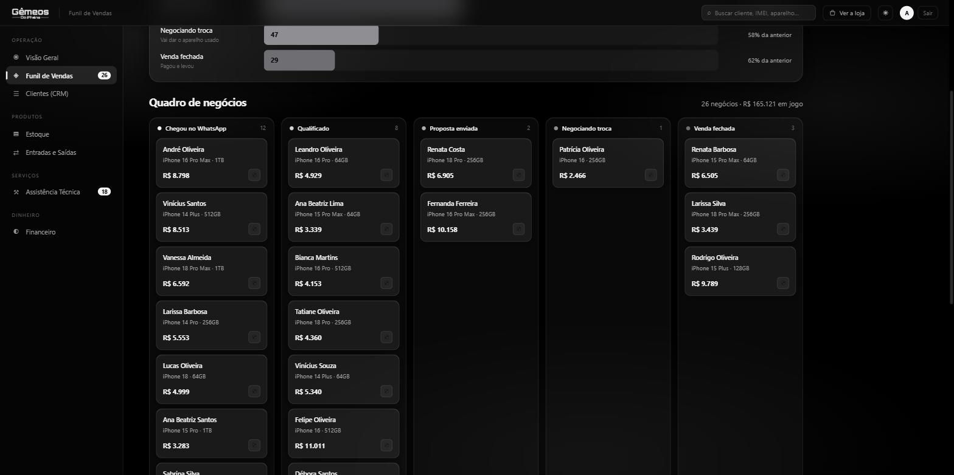
PARTE DA EQUIPE
Nenhuma venda esquecida.
Cada conversa vira um cartão, da primeira mensagem até o fechamento — e dá para ver quanto dinheiro está em jogo agora.
1
Cinco etapas
Chegou no WhatsApp, qualificado, proposta, troca, fechada.
2
Conversão por etapa
Mostra onde o cliente desiste, para atacar o ponto certo.
3
Valor em jogo
Quanto está parado no funil, em reais, agora.
4
Alerta de parado
Negócio sem resposta há mais de 7 dias aparece na Visão Geral.
Gêmeos do iPhone
6

Slide 7
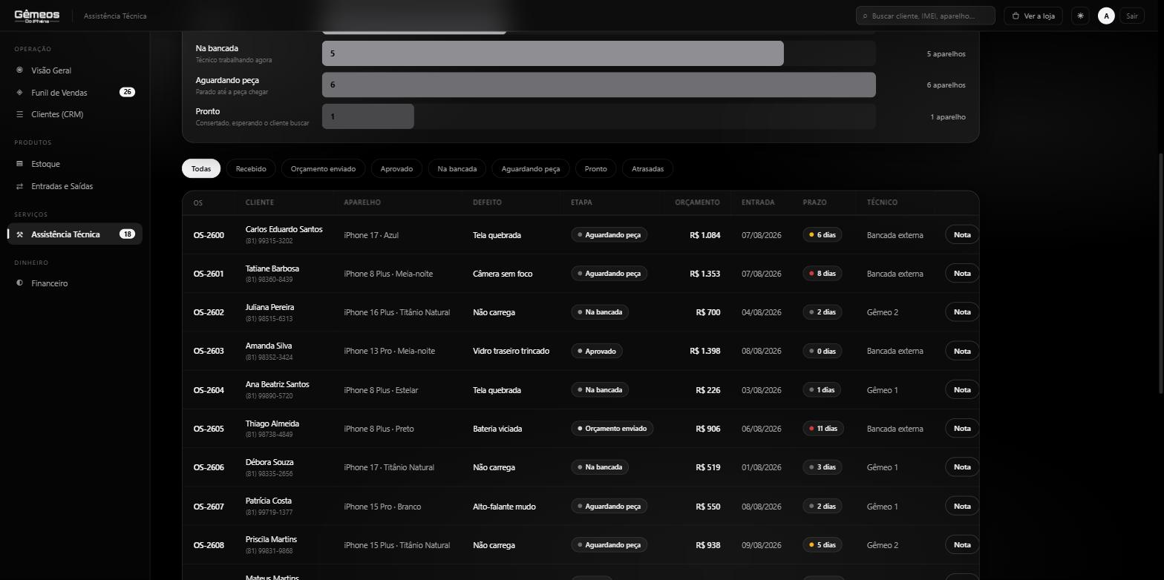
PARTE DA EQUIPE
A bancada sob controle.
Toda ordem de serviço, da entrada até a entrega, com prazo e técnico responsável — e a nota do cliente sai pronta para imprimir.
1
Seis etapas
Recebido, orçamento, aprovado, bancada, aguardando peça, pronto.
2
Aparelho parado aparece
Quem está esperando peça, e há quantos dias.
3
Nota com garantia
Defeito, valor, prazo de garantia e as duas assinaturas.
4
Quanto vai entrar
Soma dos orçamentos aprovados que ainda serão recebidos.
Gêmeos do iPhone
7

Slide 8
ONDE ESTAMOS
O que já está de pé.
Tudo abaixo funciona hoje e pode ser aberto agora, no celular de qualquer pessoa da equipe.
8
6
78
telas prontas
categorias
fotos oficiais
entre a loja e o sistema
no catálogo do cliente
de produto, uma por cor
A vantagem que nenhum concorrente da região tem
Loja de seminovo vive de confiança. O sistema publica a saúde da bateria e as avarias de cada aparelho no próprio anúncio — o cliente vê o estado real antes de perguntar. Quem esconde não consegue competir com isso.
Gêmeos do iPhone
8

Slide 9
O CAMINHO
Próximos passos.
Em ordem de impacto: cada um destrava o seguinte.
1
Foto pelo celular, no cadastro
Fotografar o aparelho na entrada resolve todo modelo sem foto oficial — e mostra ao cliente a peça real que ele vai receber.
2
Guardar os dados de verdade
Hoje o cadastro vive no navegador de cada máquina. Com servidor, passa a valer para toda a equipe ao mesmo tempo.
3
Endereço próprio na internet
Um gemeosdoiphone.com.br no lugar do link interno, para o cliente chegar de qualquer lugar.
4
Integração com o WhatsApp
Conectar ao atendimento para o cliente sair da loja direto na conversa, já identificado.
Gêmeos do iPhone
9
Notes:
Fechar no item 1: é o que resolve o problema das fotos de vez e não depende de ninguém de fora.

